Slide 12
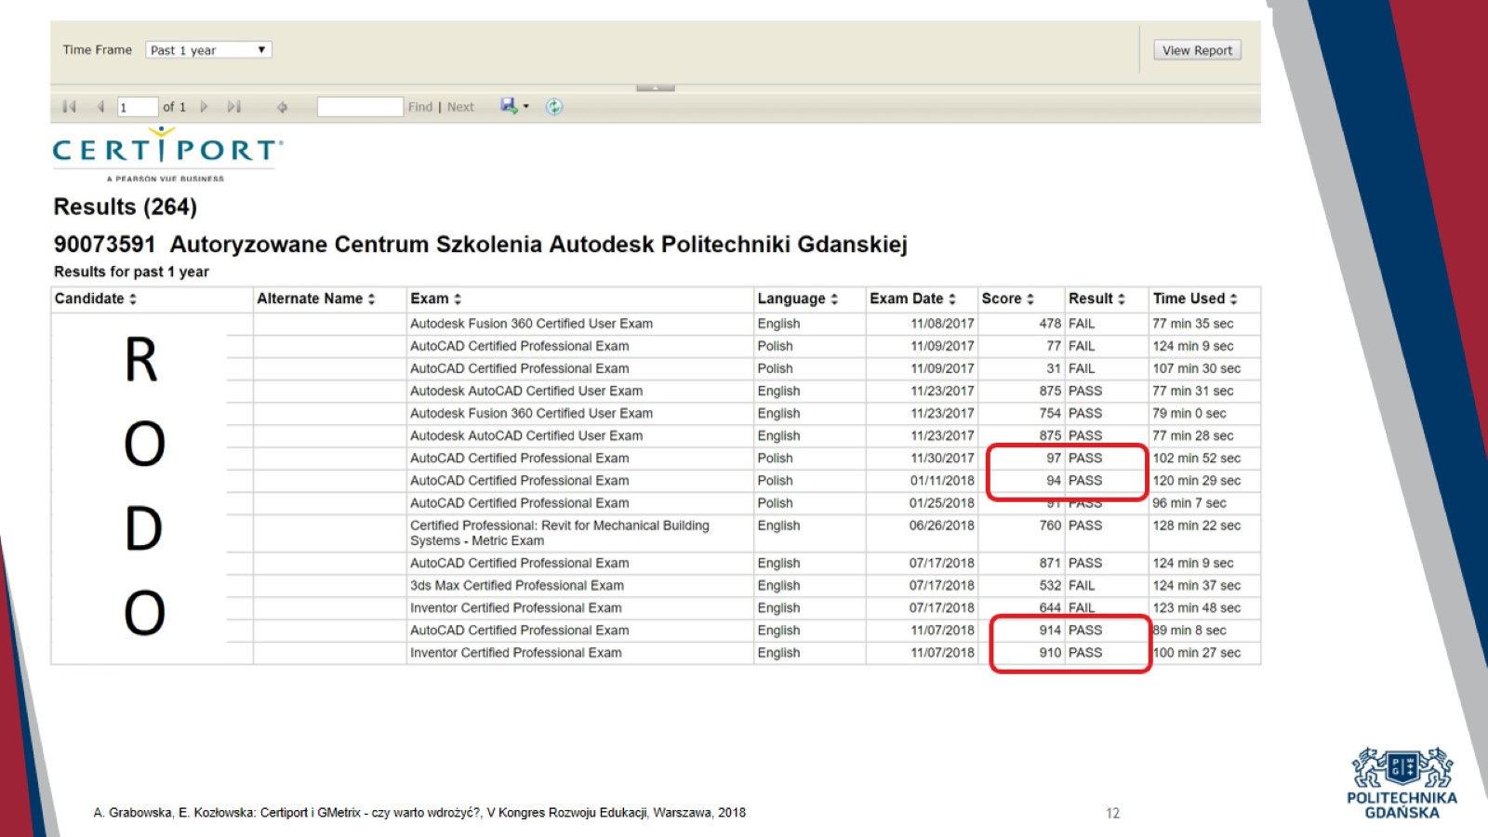

Slide 13
https://youtu.be/HehrabsxW90
Notes:
Kilka słów od naszego partnera.

Slide 16
Dziękujemy za uwagę!

